Slide 1


Thứ Hai ngày 20 tháng 12 năm 2021
Tập đọc - Kể chuyện
Người liên lạc nhỏ

Slide 2
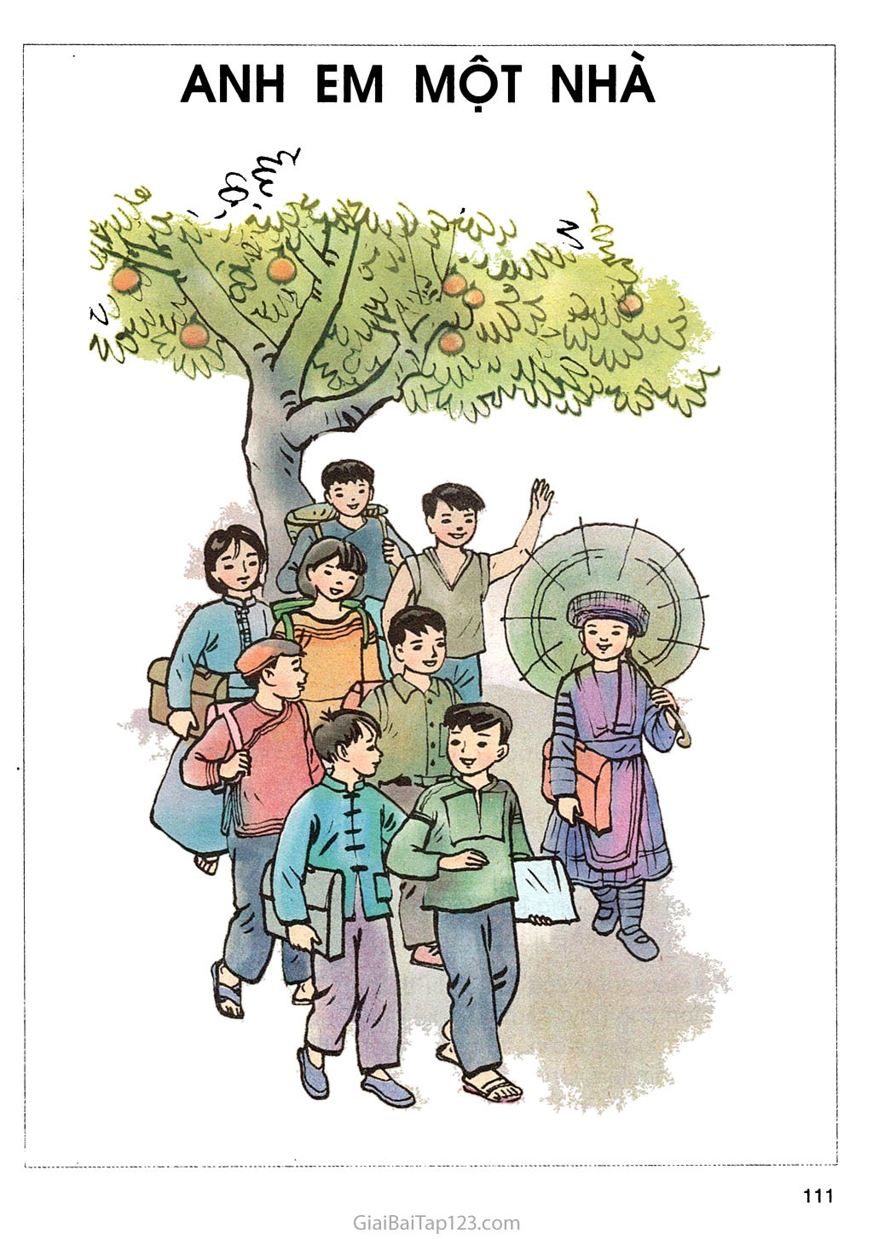

Slide 3
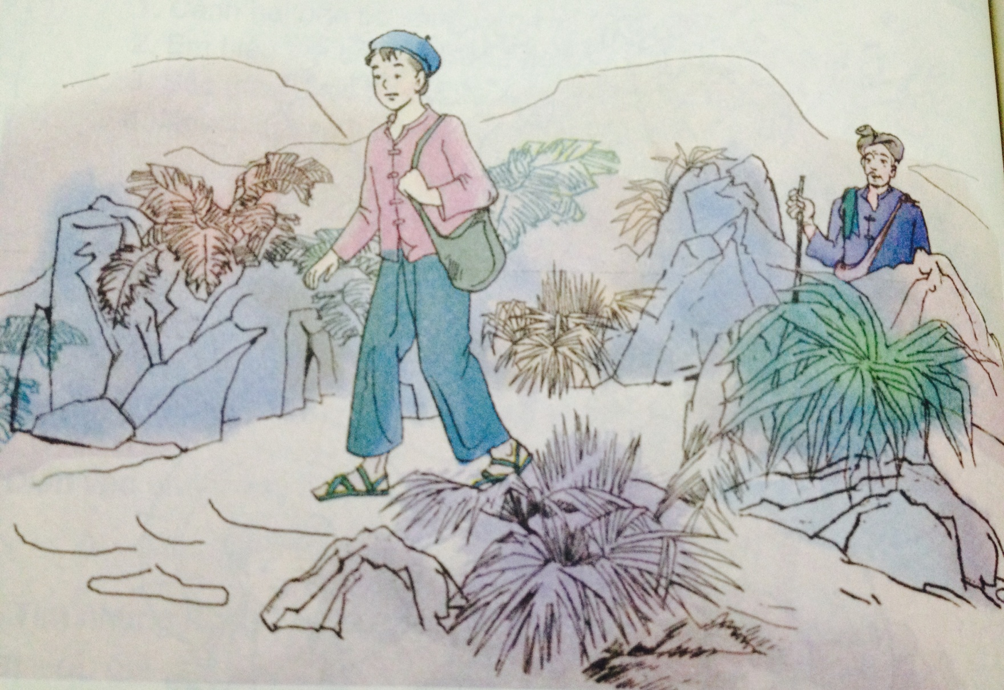


Slide 4
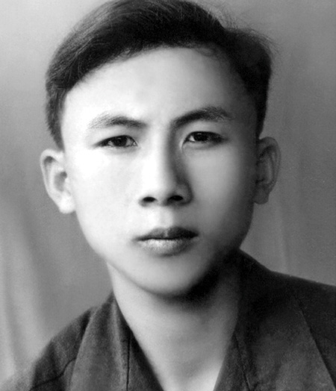
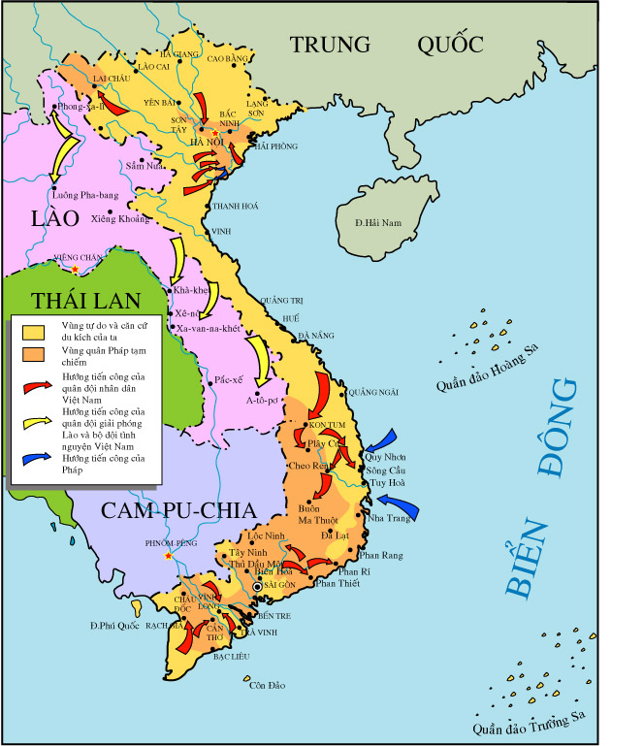
Cao Bằng
Kim Đồng (1928-1943): Người dân tộc Nùng, tên thật là Nông Văn Dền. Quê ở bản Nà Mạ, xã Trường Hà, huyện Hà Quảng, tỉnh Cao Bằng. Anh là đội viên thiếu niên tiền phong đầu tiên ở nước ta. Anh làm nhiệm vụ liên lạc, dẫn đường và canh gác cho cán bộ cách mạng. Anh hi sinh lúc 15 tuổi. Mộ Kim Đồng được xây ở Nà Mạ bên cạnh đường số 4, trên đường từ thị xã Cao Bằng đến Pác Bó.

Slide 5
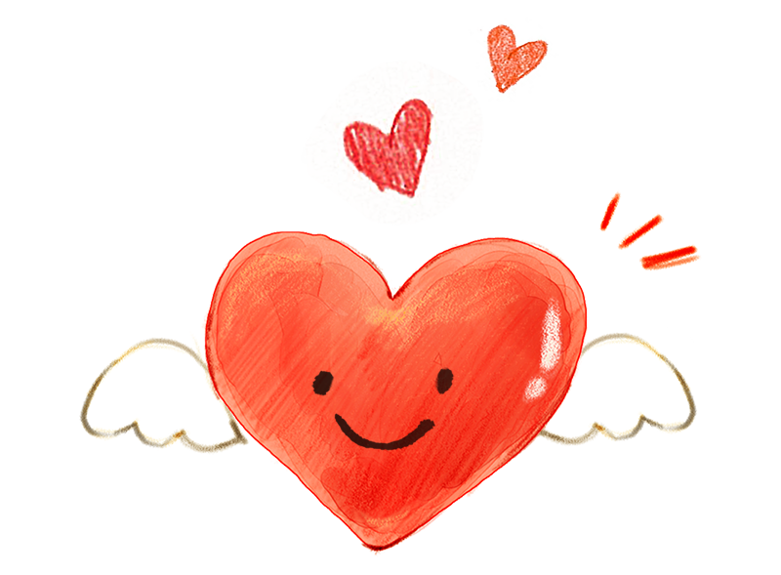
Thứ Hai ngày 20 tháng 12 năm 2021
Tập đọc - Kể chuyện
Người liên lạc nhỏ
(Theo Tô Hoài)
Sgk/112

Slide 6
Người liên lạc nhỏ
1. Sáng hôm ấy, anh Đức Thanh dẫn Kim Đồng đến điểm hẹn. Một ông ké đã chờ sẵn ở đấy. Ông mỉm cười hiền hậu:
- Nào, bác cháu ta lên đường!
Ông ké chống gậy trúc, mặc áo Nùng đã phai, bợt cả hai cửa tay. Trông ông như người Hà Quảng đi cào cỏ lúa. Kim Đồng đeo túi nhanh nhẹn đi trước, ông ké lững thững đằng sau. Gặp điều gì đáng ngờ, người đi trước làm hiệu, người đằng sau tránh vào ven đường.
2. Đến quãng suối, vừa qua cầu thì gặp Tây đồn đem lính đi tuần. Kim Đồng bình tĩnh huýt sáo. Ông ké dừng lại, tránh sau lưng một tảng đá. Lưng đá to lù lù, cao ngập đầu người. Nhưng lũ lính đã trông thấy. Chúng nó kêu ầm lên. Ông ké ngồi ngay xuống bên tảng đá, thản nhiên nhìn bọn lính, như người đi đường xa, mỏi chân, gặp được tảng đá phẳng thì ngồi nghỉ chốc lát.

Slide 7
3. Nghe đằng trước có tiếng hỏi:
- Bé con đi đâu sớm thế?
Kim Đồng nói:
- Đón thầy mo này về cúng cho mẹ ốm.
Trả lời xong, Kim Đồng quay lại, gọi:
- Già ơi! Ta đi thôi! Về nhà cháu còn xa đấy!
4. Mắt giặc tráo trưng mà hóa thong manh. Hai bác cháu đã ung dung đi qua trước mặt chúng. Những tảng đá ven đường sáng hẳn lên như vui trong nắng sớm.
Theo Tô Hoài

Slide 8


LUYỆN ĐỌC TỪ
gậy trúc
sáo
huýt
tr
l
tráo trưng
lững
tr
thững

Slide 9
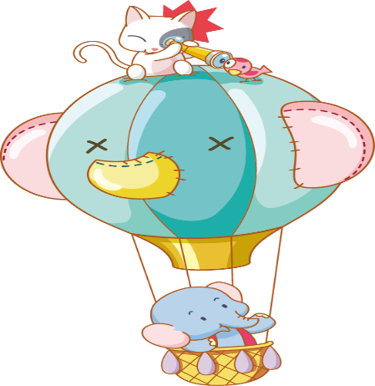
LUYỆN ĐỌC CÂU
Ông ké ngồi ngay xuống bên tảng đá, thản nhiên nhìn bọn lính, như người đi đường xa, mỏi chân, gặp được tảng đá phẳng thì ngồi nghỉ chốc lát.

Slide 10
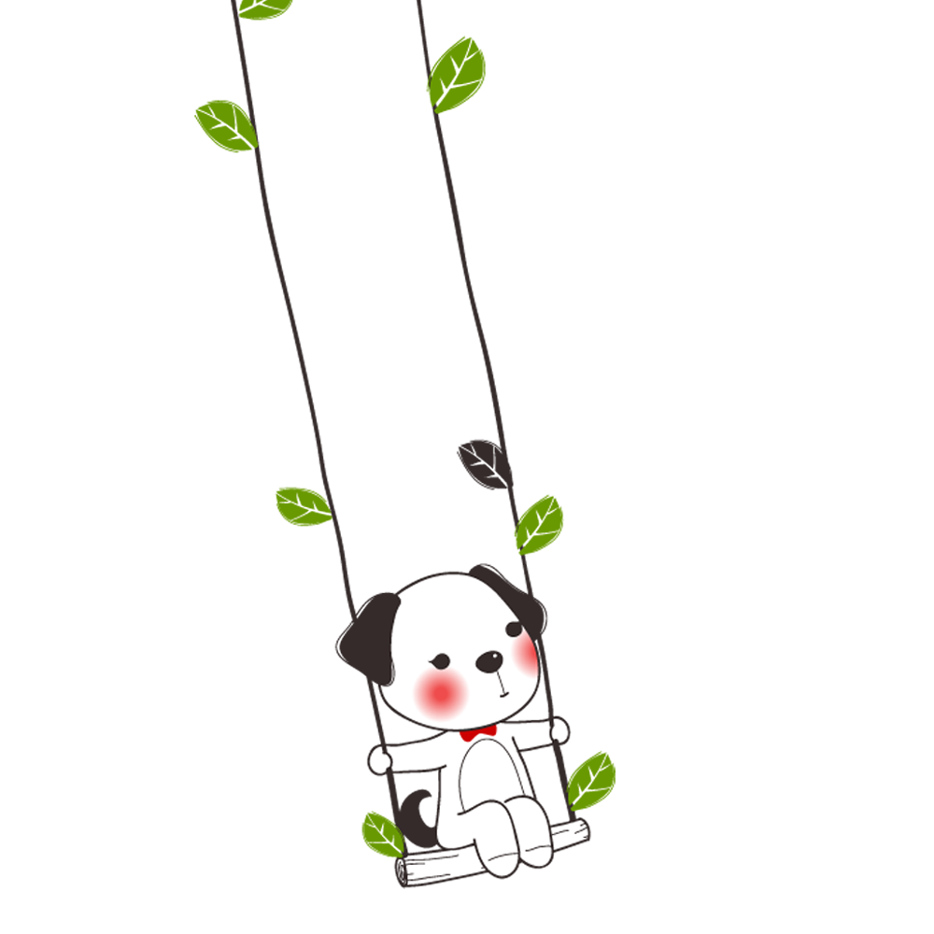

LUYỆN ĐỌC ĐOẠN

Slide 11
* Bài tập đọc chia thành 4 đoạn:
* Bài tập đọc chia thành mấy đoạn?
Đoạn 1: Sáng hôm ấy….ven đường.
Đoạn 2: Đến quãng suối….chốc lát.
Đoạn 3: Nghe đằng trước….còn xa đấy!
Đoạn 4: Còn lại.

Slide 12
Người liên lạc nhỏ
1. Sáng hôm ấy, anh Đức Thanh dẫn Kim Đồng đến điểm hẹn. Một ông ké đã chờ sẵn ở đấy. Ông mỉm cười hiền hậu:
- Nào, bác cháu ta lên đường!
Ông ké chống gậy trúc, mặc áo Nùng đã phai, bợt cả hai cửa tay. Trông ông như người Hà Quảng đi cào cỏ lúa. Kim Đồng đeo túi nhanh nhẹn đi trước, ông ké lững thững đằng sau. Gặp điều gì đáng ngờ, người đi trước làm hiệu, người đằng sau tránh vào ven đường.

Slide 13
Ông ké: người đàn ông cao tuổi (cách gọi của một vài dân tộc thiểu số ở miền núi phía Bắc).
Giải nghĩa từ

Slide 14
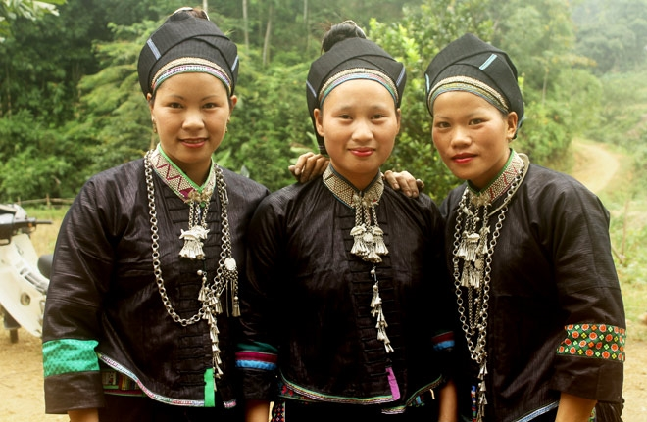
Nùng: một dân tộc thiểu số chủ yếu sống ở Việt Bắc

Slide 15
2. Đến quãng suối, vừa qua cầu thì gặp Tây đồn đem lính đi tuần. Kim Đồng bình tĩnh huýt sáo. Ông ké dừng lại, tránh sau lưng một tảng đá. Lưng đá to lù lù, cao ngập đầu người. Nhưng lũ lính đã trông thấy. Chúng nó kêu ầm lên. Ông ké ngồi ngay xuống bên tảng đá, thản nhiên nhìn bọn lính, như người đi đường xa, mỏi chân, gặp được tảng đá phẳng thì ngồi nghỉ chốc lát.

Slide 16
Giải nghĩa từ
Tây đồn: tên quan Pháp chỉ huy đồn

Slide 17
3. Nghe đằng trước có tiếng hỏi:
- Bé con đi đâu sớm thế?
Kim Đồng nói:
- Đón thầy mo này về cúng cho mẹ ốm.
Trả lời xong, Kim Đồng quay lại, gọi:
- Già ơi! Ta đi thôi! Về nhà cháu còn xa đấy!

Slide 18
Giải nghĩa từ
Thầy mo: Thầy cúng

Slide 19
4. Mắt giặc tráo trưng mà hóa thong manh. Hai bác cháu đã ung dung đi qua trước mặt chúng. Những tảng đá ven đường sáng hẳn lên như vui trong nắng sớm.
Theo Tô Hoài

Slide 20
Giải nghĩa từ
Thong manh: (mắt) bị mù hoặc nhìn không rõ, nhưng trông bề ngoài vẫn gần như bình thường.

Slide 21
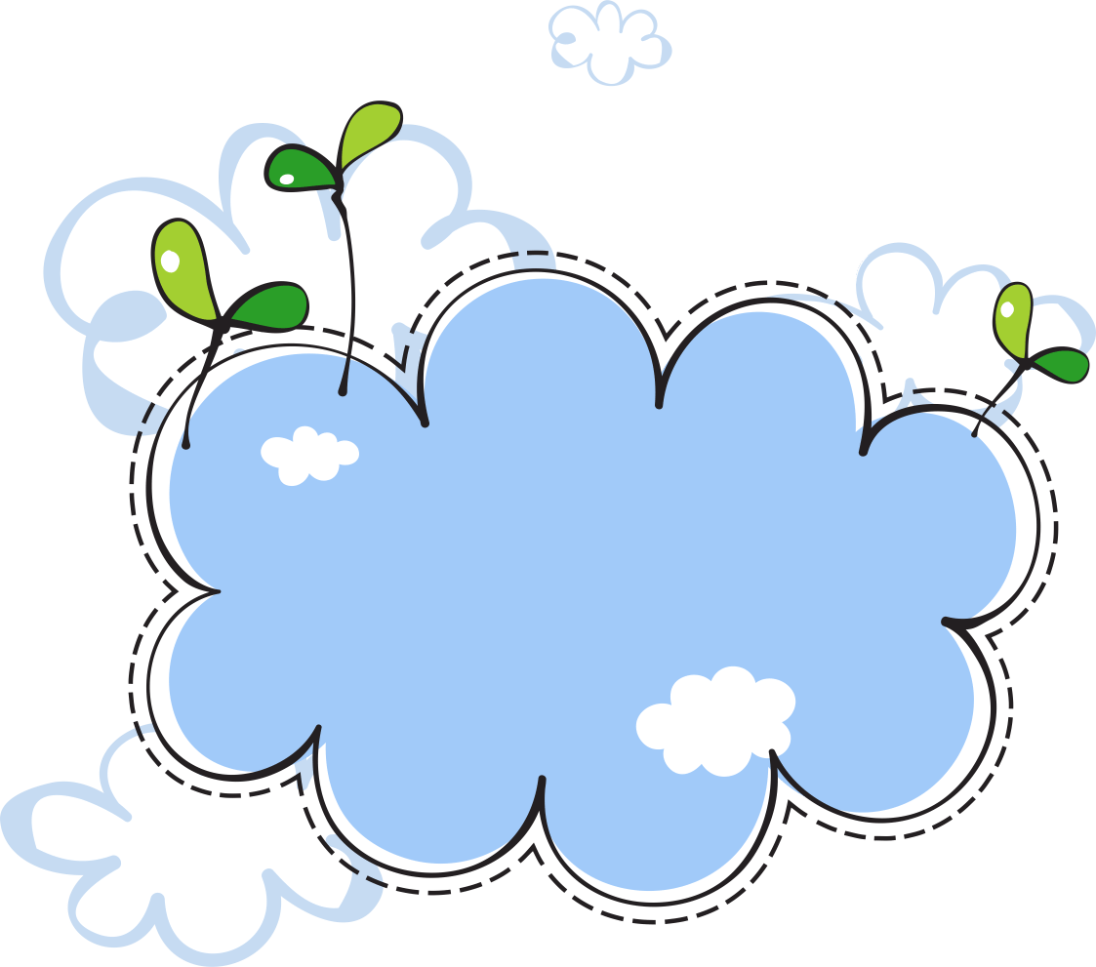
TÌM HIỂU BÀI

Slide 22

Câu 1: Anh Kim Đồng được giao nhiệm vụ gì?
Anh Kim Đồng được giao nhiệm vụ bảo vệ cán bộ, dẫn đường đưa cán bộ đến địa điểm mới.

Slide 23
Câu 2: Vì sao bác cán bộ phải đóng vai một ông già Nùng?
Vì đây là vùng người Nùng ở. Đóng vai ông già Nùng để dễ hòa đồng với mọi người, dễ dàng che mắt địch, làm chúng tưởng ông cụ là người địa phương.

Slide 24
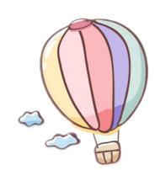
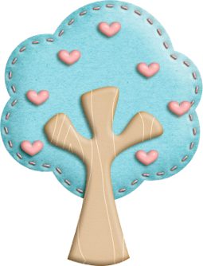
Câu 3: Cách đi đường của hai bác cháu như thế nào?
Đi rất cẩn thận. Kim Đồng đeo túi nhanh nhẹn đi trước một quãng. Ông ké lững thững đằng sau. Gặp điều gì đáng ngờ, Kim Đồng sẽ huýt sáo làm hiệu để ông ké kịp tránh vào ven đường.

Slide 25
Câu 4: Hãy tìm những chi tiết nói lên sự nhanh trí của Kim Đồng khi gặp địch?
Gặp địch không bối rối, bình tĩnh huýt sáo.
Địch hỏi, Kim Đồng trả lời rất nhanh: “Đón thầy mo về cúng cho mẹ ốm.”
Trả lời xong, thản nhiên gọi ông ké đi tiếp: “Già ơi! Ta đi thôi!”

Slide 26

Kim Đồng là một trong những thiếu niên đã từng được Bác Hồ quan tâm chỉ dạy. Bác Hồ luôn chăm lo và bồi dưỡng thế hệ trẻ. Chính vì vậy các em phải vâng lời học thật giỏi và thực hiện năm điều Bác Hồ dạy thiếu niên, nhi đồng.

Slide 27
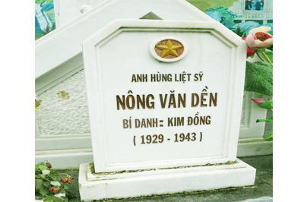
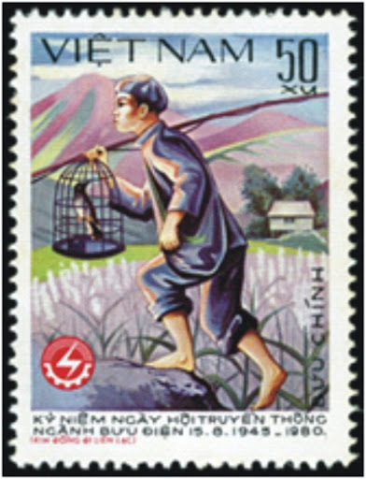
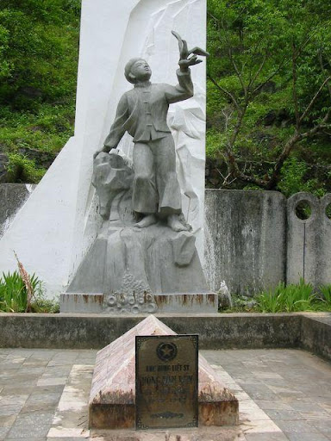
Mộ Kim Đồng
Tem thư Kim Đồng

Slide 28

NỘI DUNG
Kim Đồng là một người liên lạc rất nhanh trí, dũng cảm khi làm nhiệm vụ dẫn đường và bảo vệ cán bộ cách mạng.

Slide 29
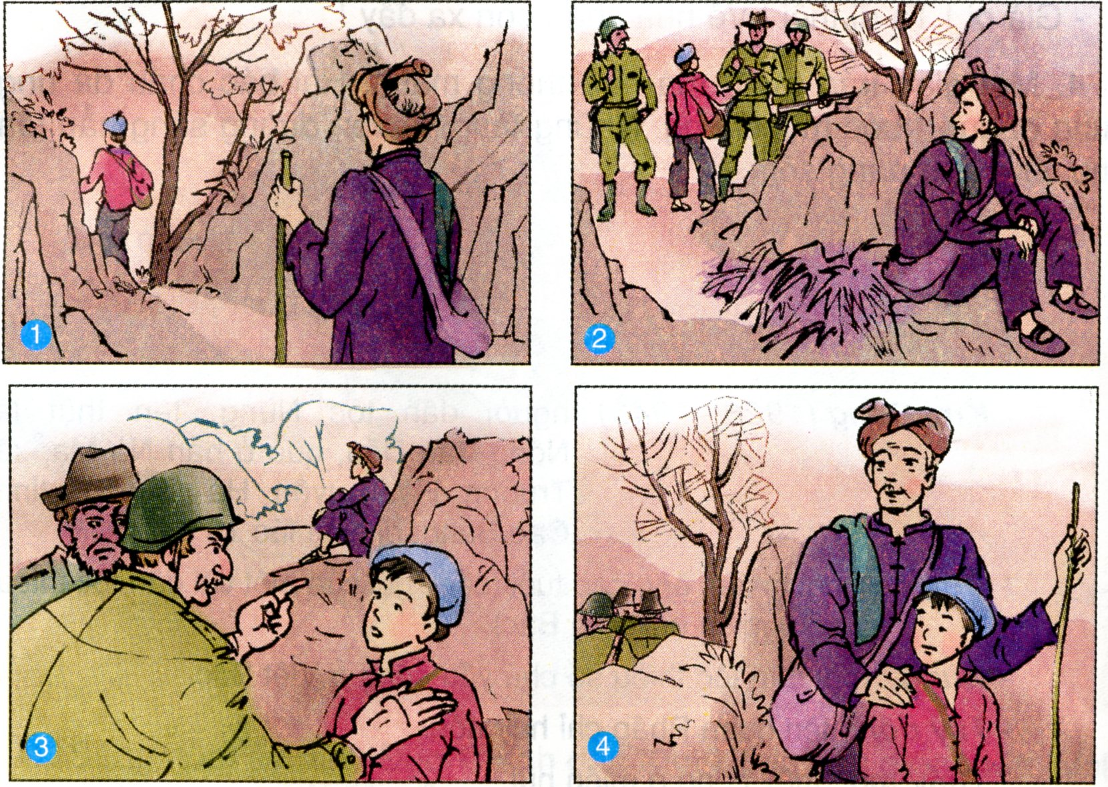
Kể chuyện
Dựa vào các tranh sau, kể lại toàn bộ câu chuyện:
Người liên lạc nhỏ.

Slide 30
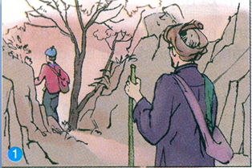
Hôm ấy, Kim Đồng được giao cho một nhiệm vụ mới. Đó là việc phải dẫn đường cho ông ké cách mạng đến địa điểm mới và phải bảo đảm sự an toàn cho ông. Thế là hai ông cháu lên đường. Cháu đi trước, thấy có gì đáng ngờ thì làm hiệu để ông đi phía sau tránh vào rừng núi ở hai bên lối đi.

Slide 31
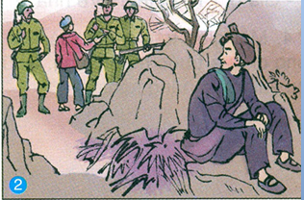
Hai ông cháu đang đi chợt nhìn thấy từ xa có một toán lính Tây đang ngược chiều tiến lại. Kim Đồng thản nhiên huýt sáo. Ông ké đi sau hiểu ý tránh vào sau một tảng đá lớn ở ven đường. Nhưng bọn lính đã kịp trông thấy ông già. Chúng kêu ầm lên và chạy lại. Ông ké bình tĩnh ngồi xuống tảng đá như một người mệt đang nghỉ chân.

Slide 32
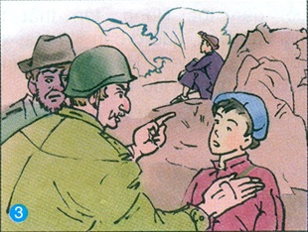
Bọn lính thấy cậu bé liền hỏi: “Bé con đi đâu mà sớm thế?” Kim Đồng vẫn rất bình tĩnh trả lời: “Đón thầy mo về cúng cho mẹ ốm”. Rồi Kim Đồng quay lại gọi ông “thầy mo”
đang ngồi nghỉ chân cùng đi tiếp để kịp về nhà.

Slide 33
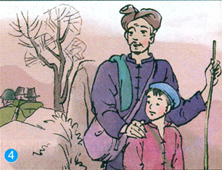
Thế là ông cháu lại ung dung đi qua trước mặt bọn giặc. Nhờ sự can đảm và nhanh trí, Kim Đồng đã bảo vệ an toàn cho ông già cán bộ. Rừng núi xung quanh như cùng bừng lên chia vui với hai ông cháu.

Slide 34

Thi kể chuyện

Slide 35
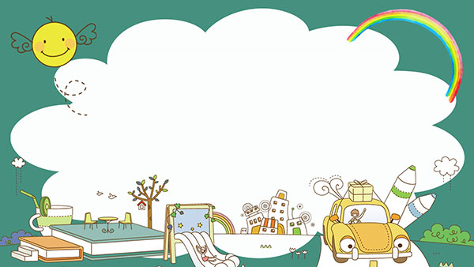
Củng cố - Dặn dò

